Slide 1
Ô Femme! Comment tiens-tu encore debout, Debout depuis l'éternité des larmes, Quand moi je suis presque à genoux ? Refrain

Slide 2
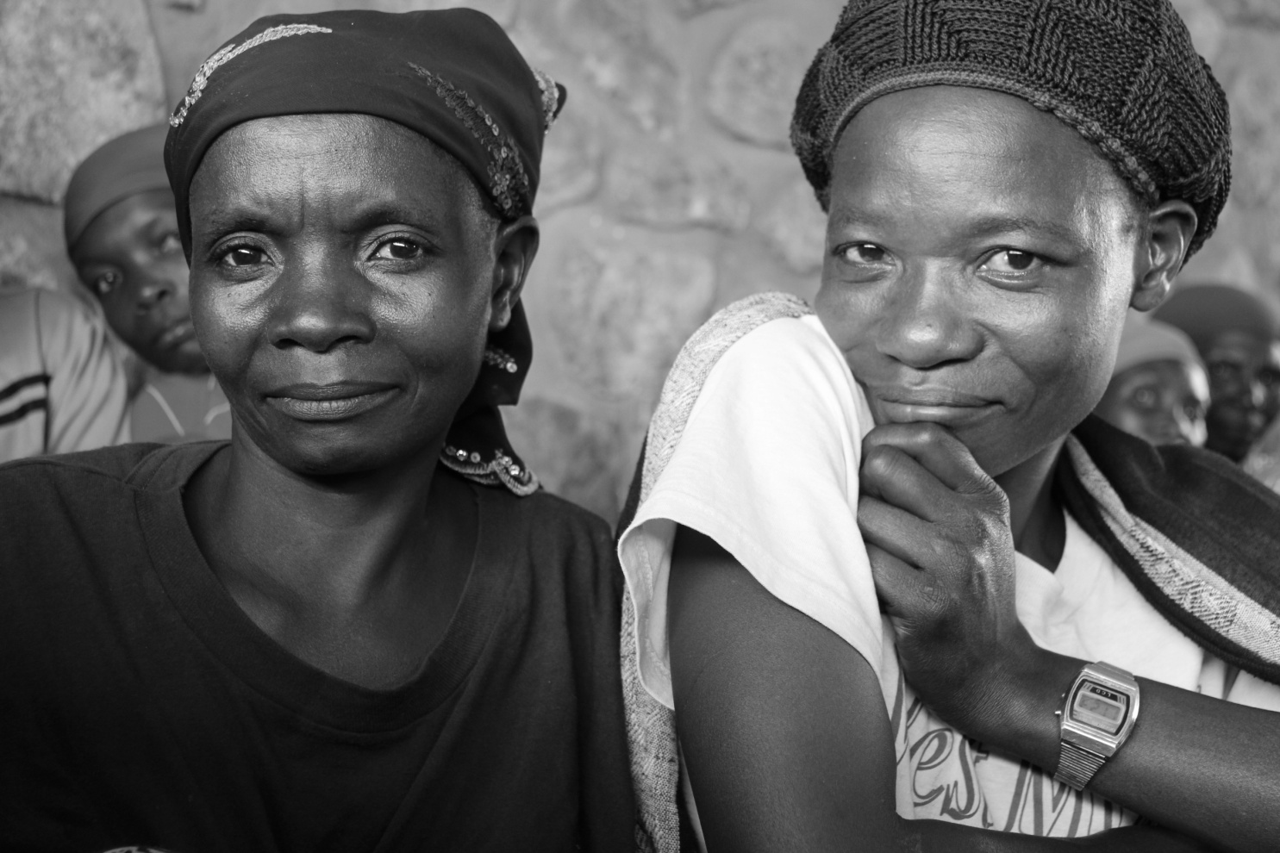

Slide 3
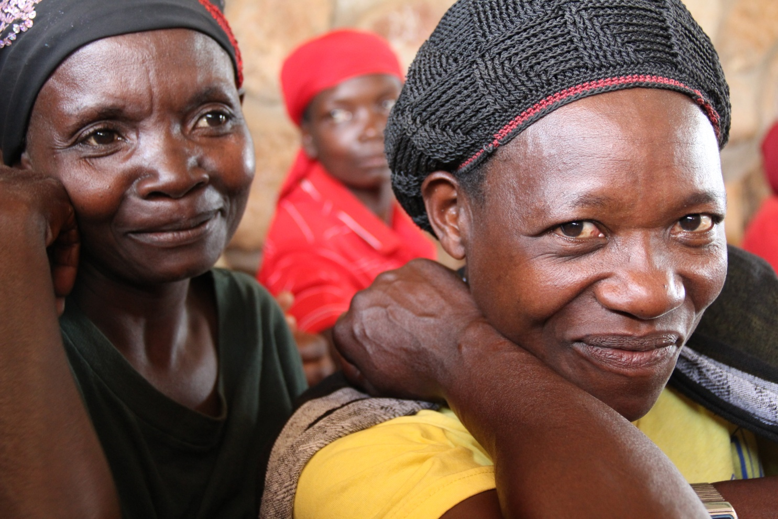

Slide 4
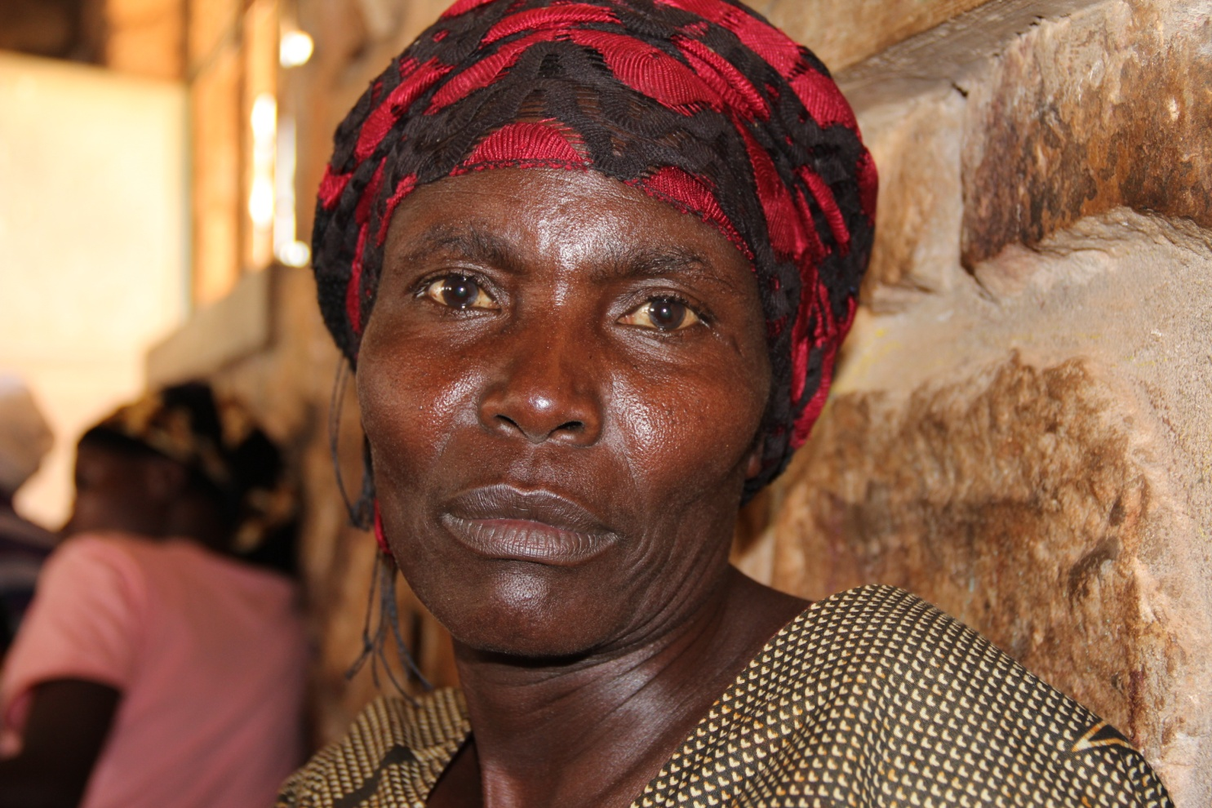

Slide 5
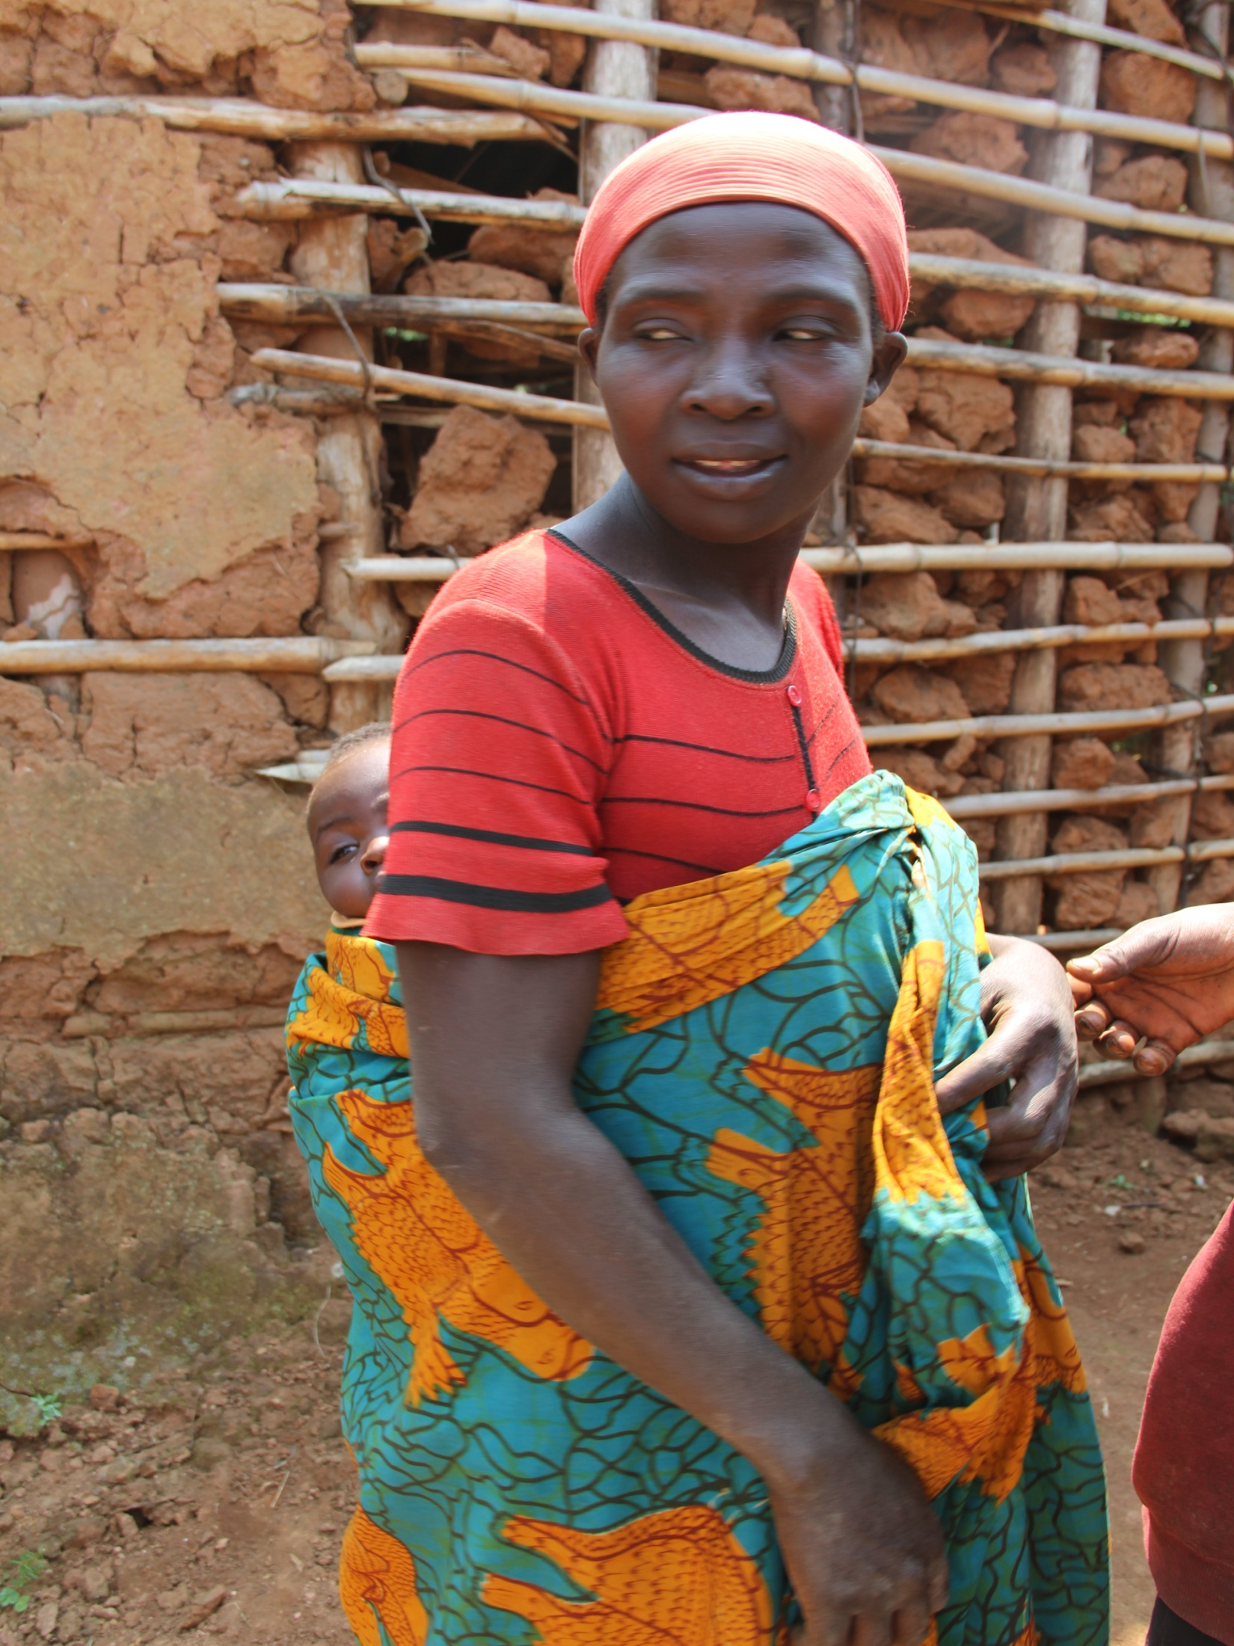

Slide 6
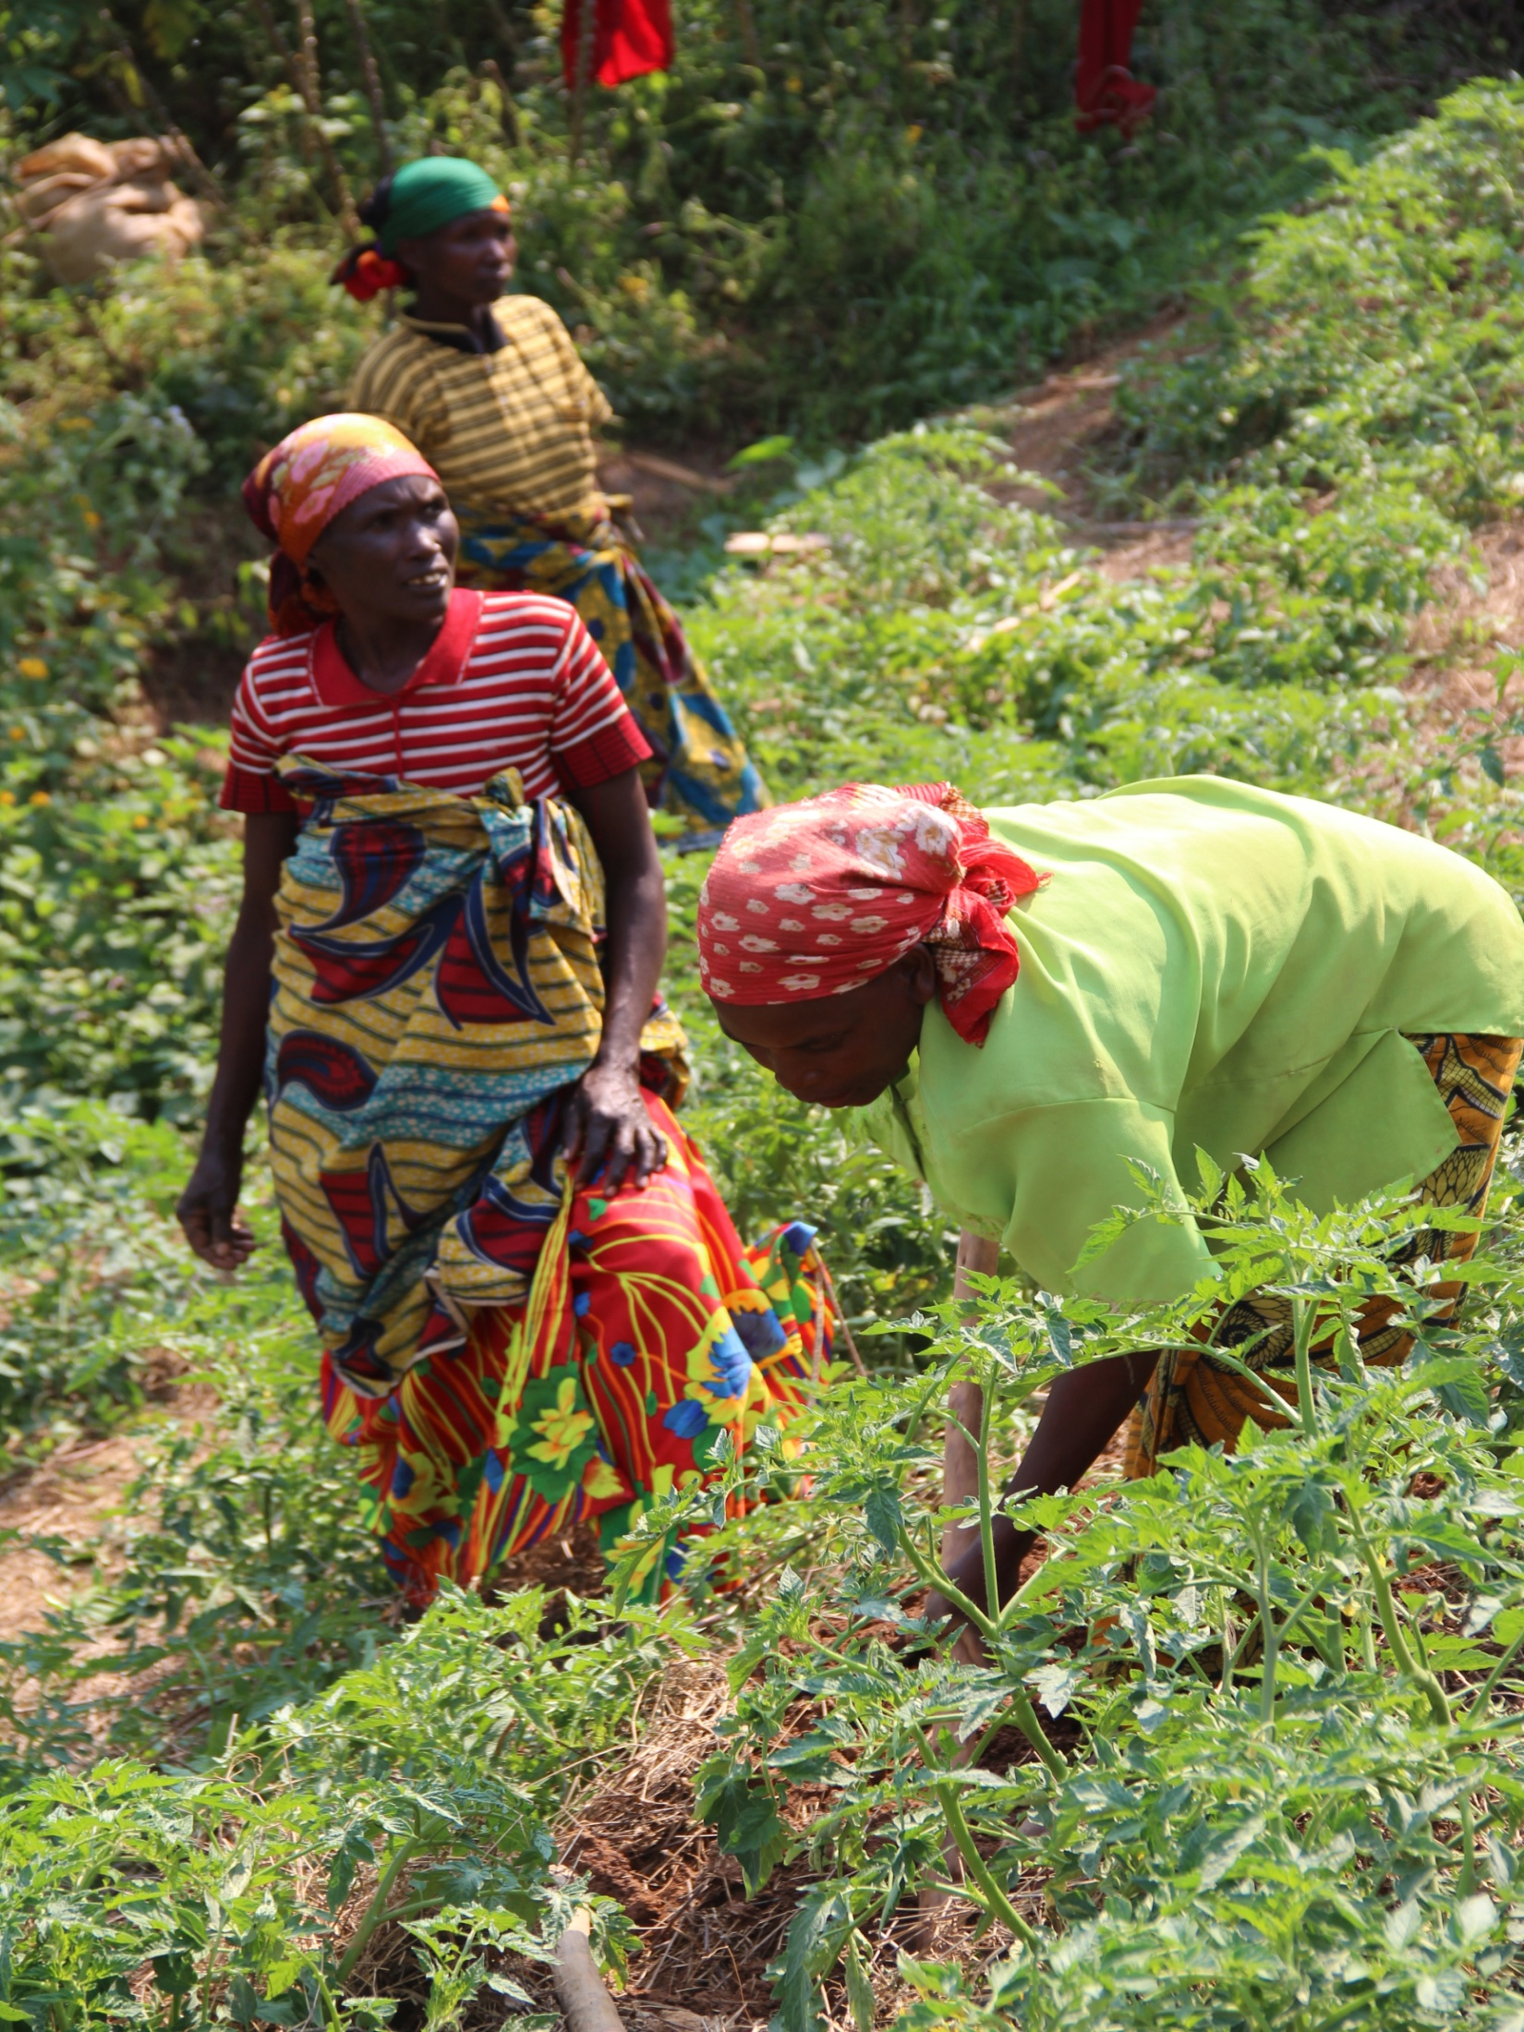

Slide 7
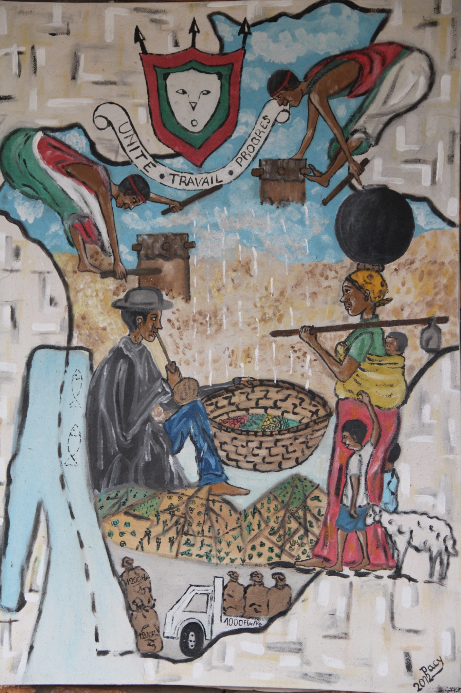

Slide 8
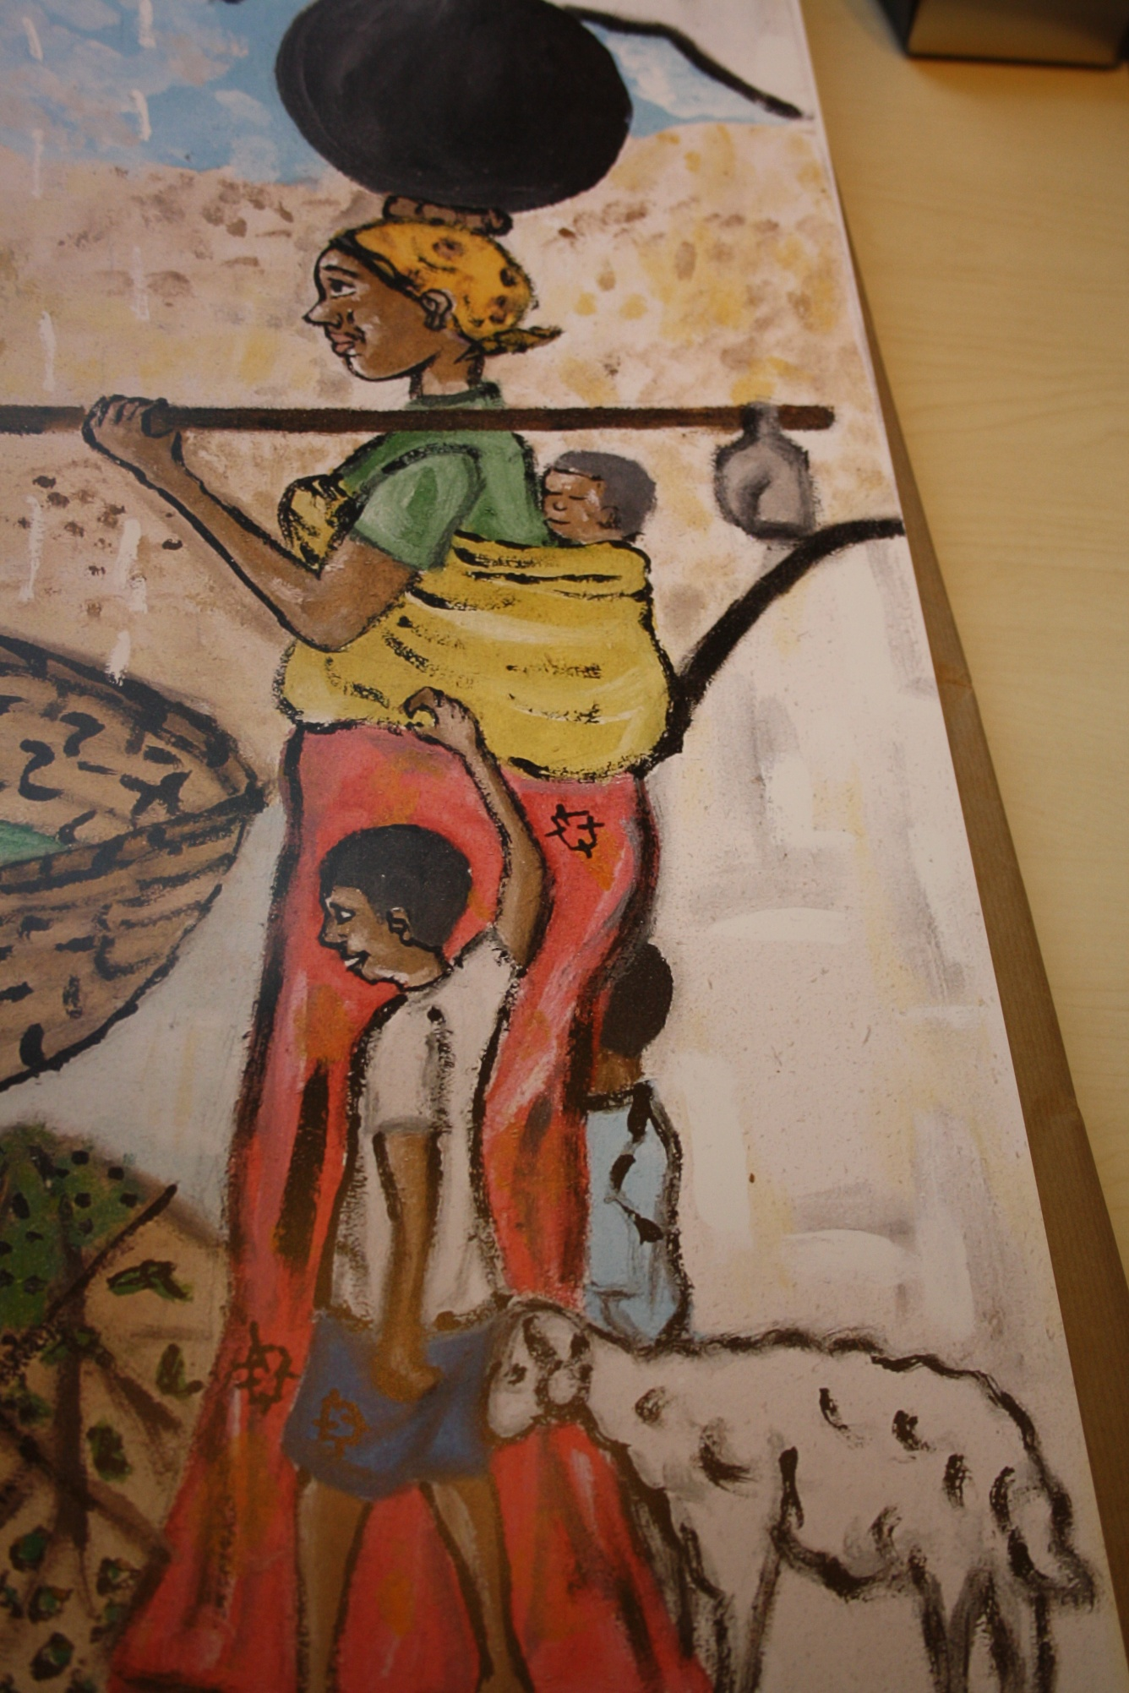

Slide 9
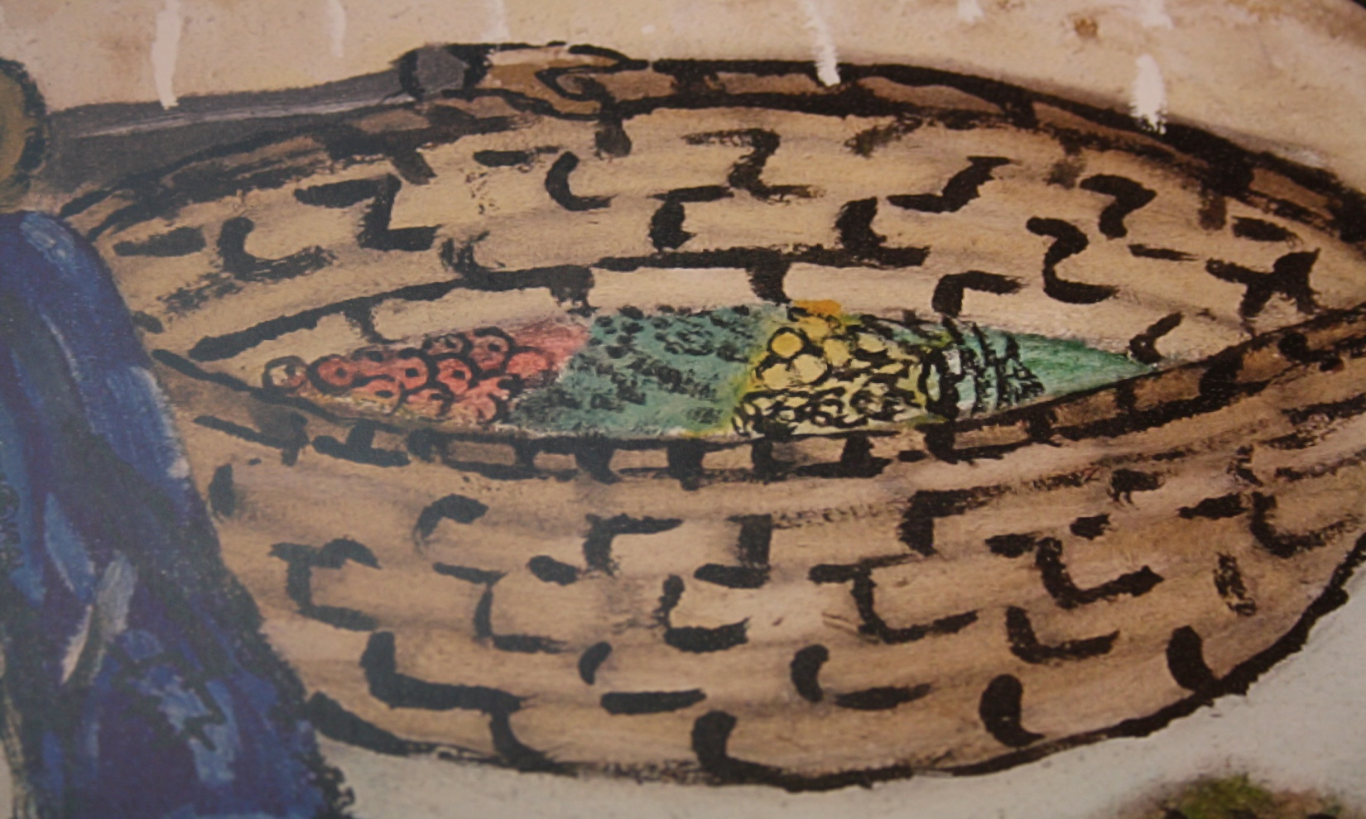

Slide 10
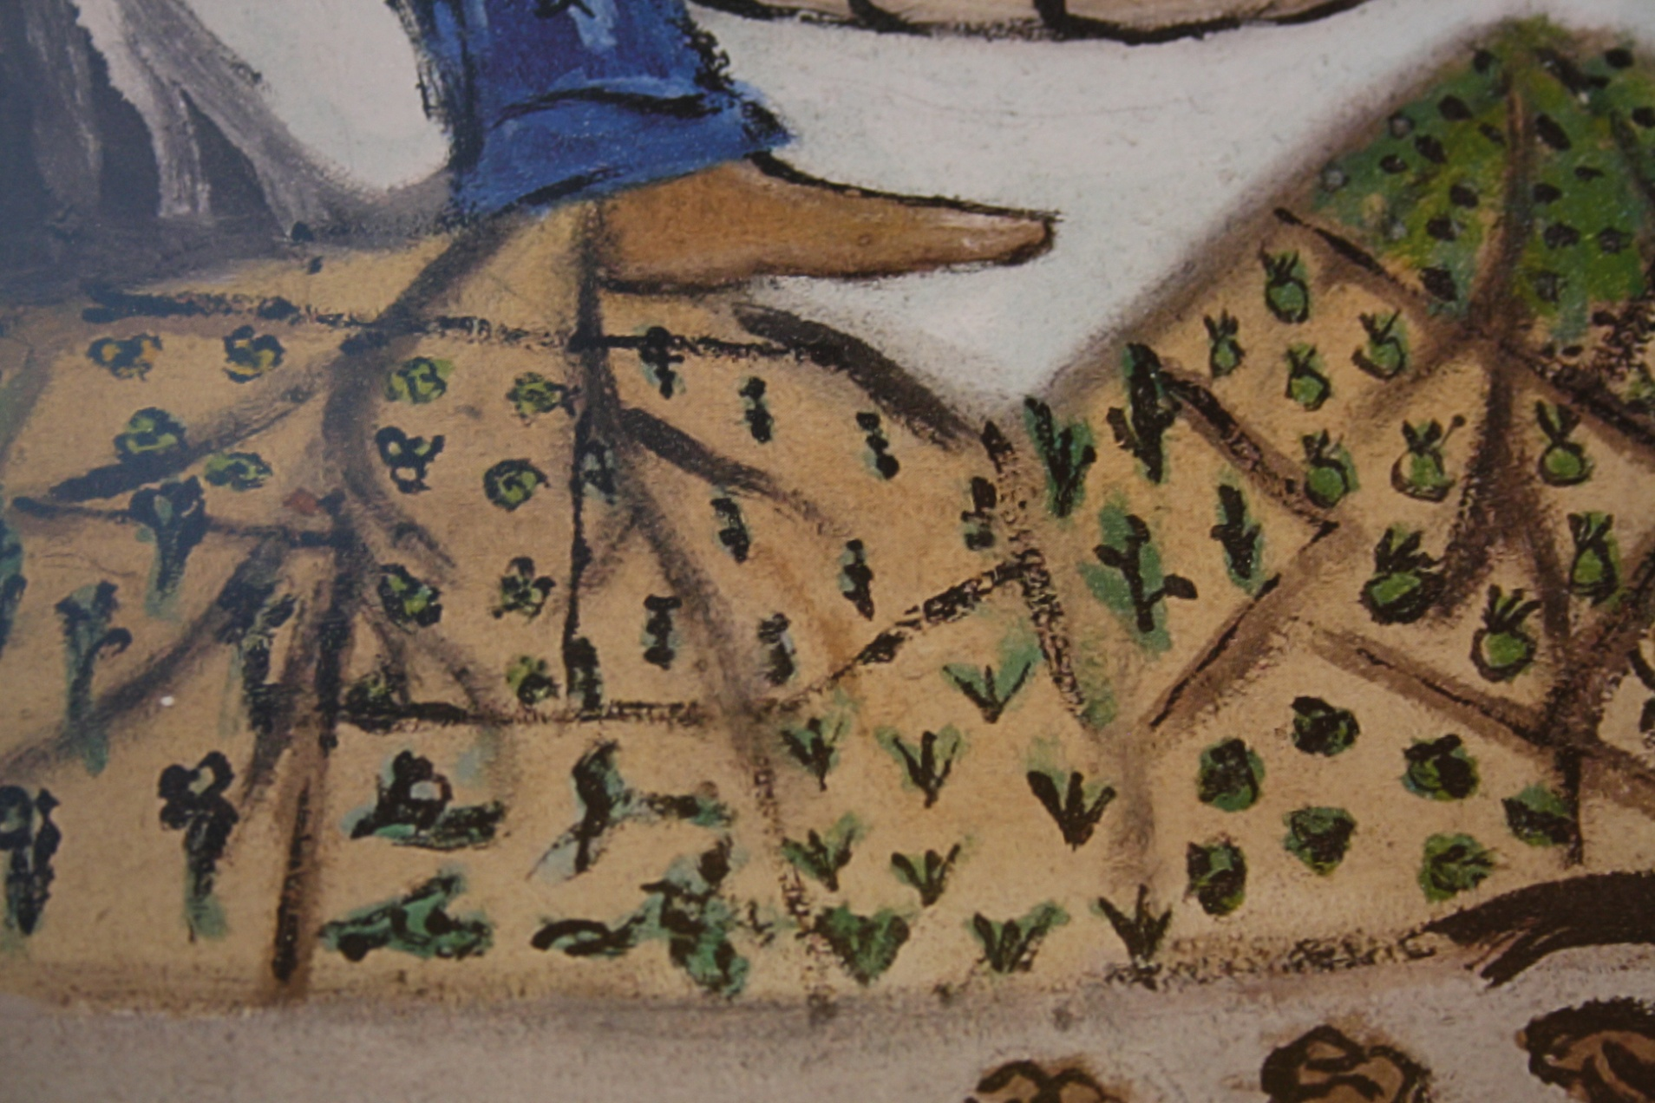

Slide 11
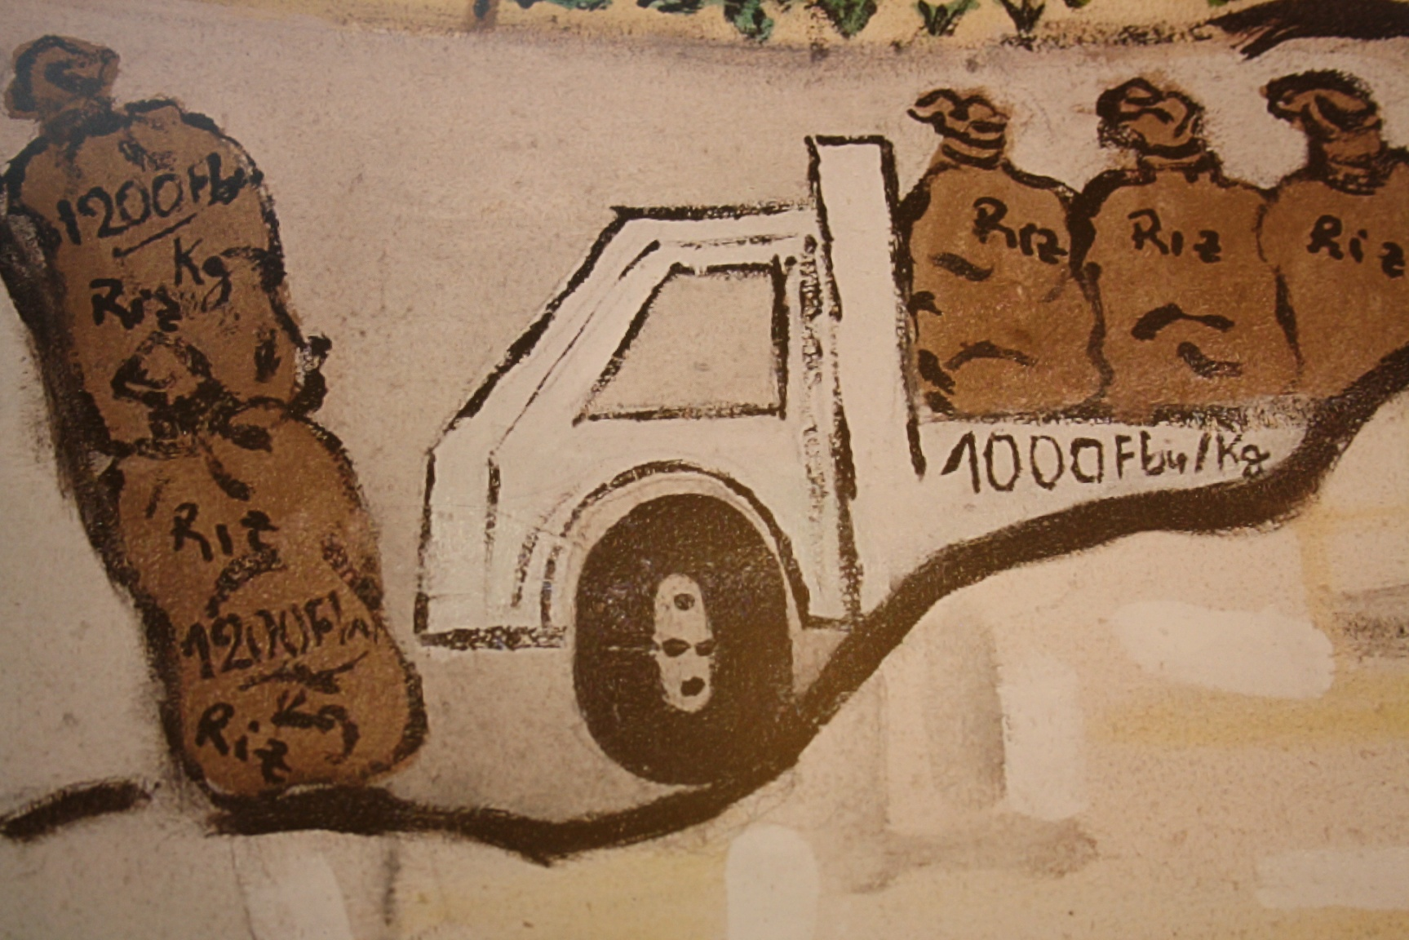
on

Slide 12
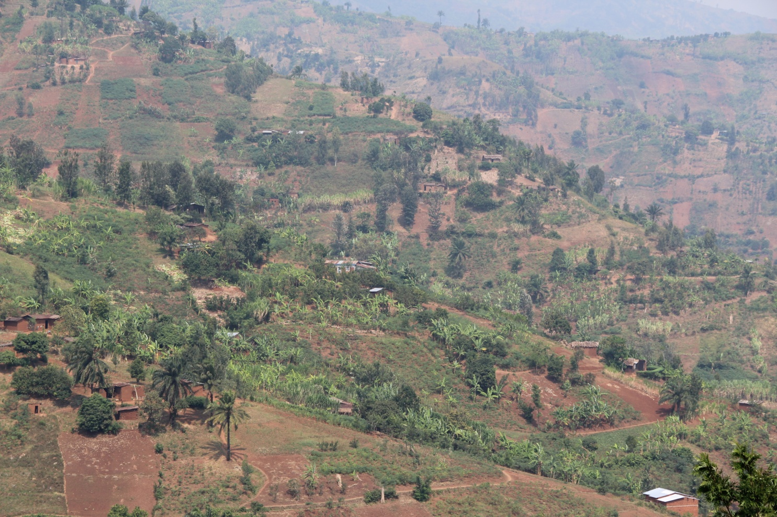

Slide 13
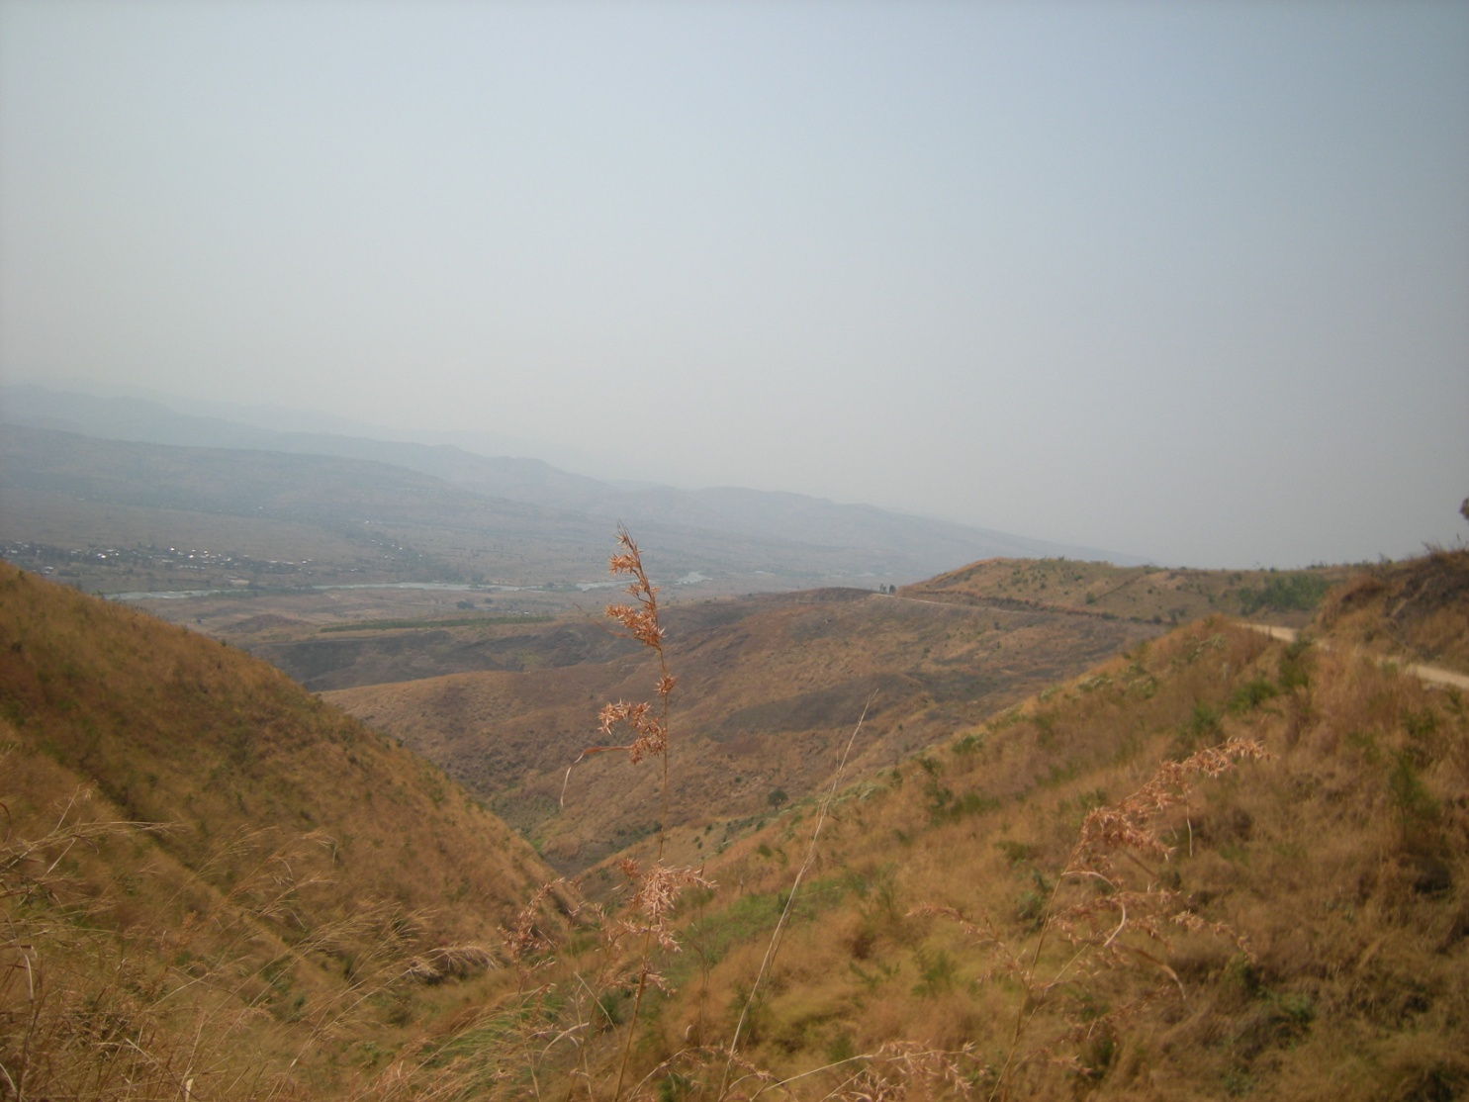

Slide 14
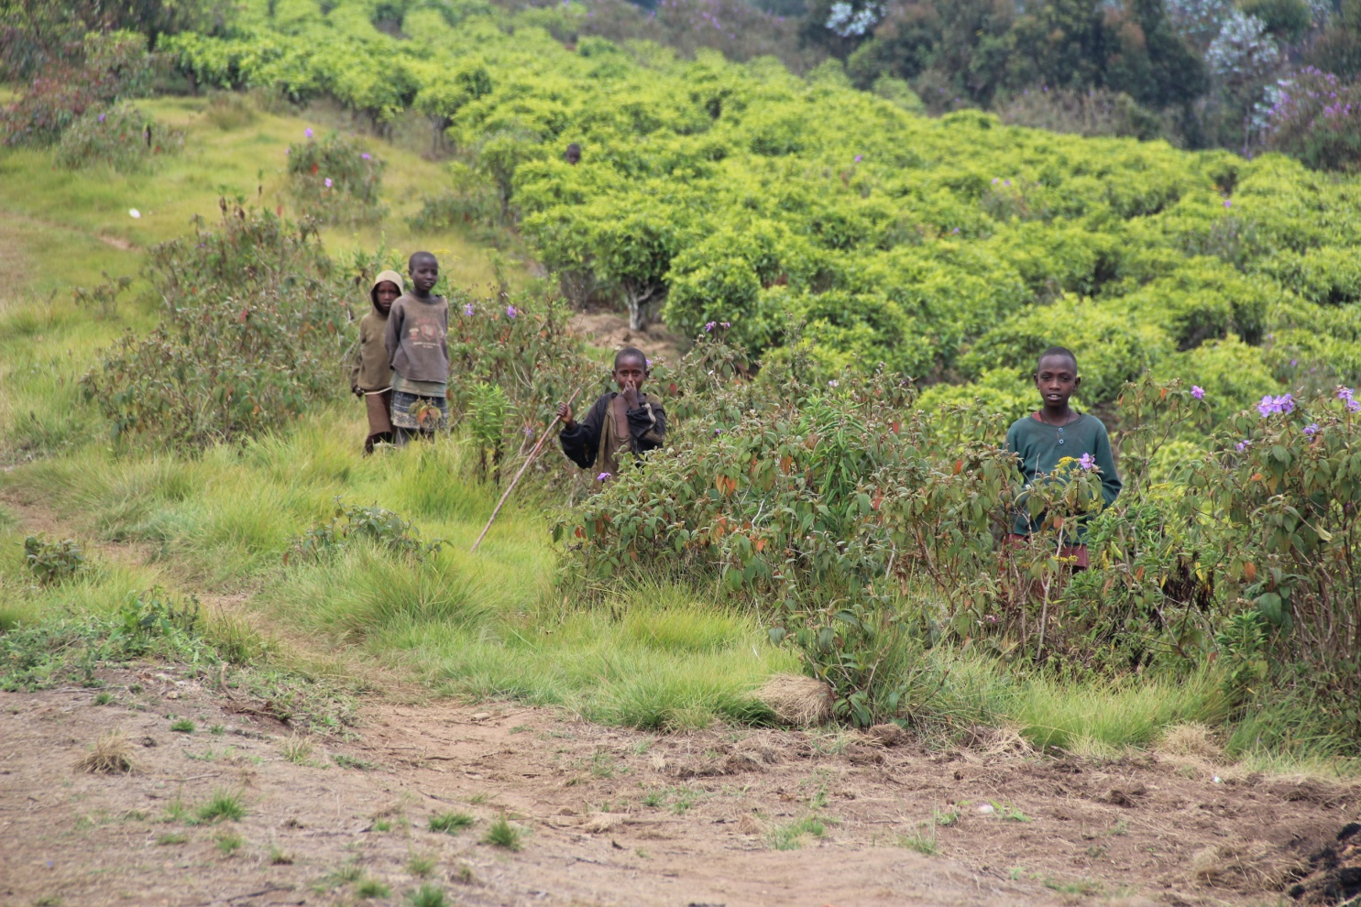

Slide 15
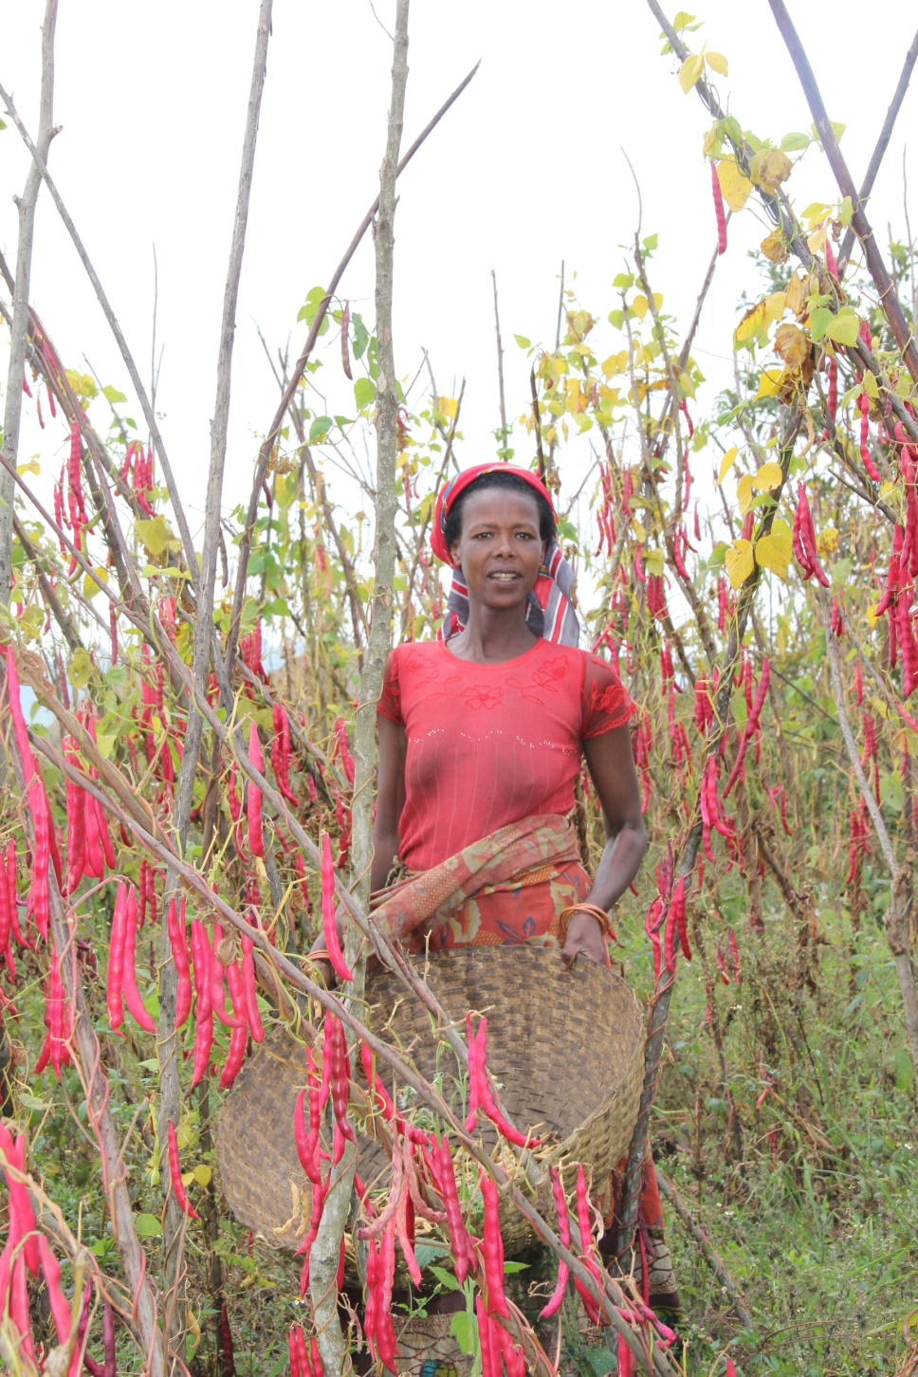

Slide 16
SHILO
Répands en moi ta vie Par les eaux de Ton Esprit Crée en moi un cœur nouveau, je t'en prie Tu T'appelles, JE SUIS, pour me dire oh ! je sais Parce que rien ne peut troubler mon cœur en paix S'il faut que je Te dise un mot Au delà de ton mes mots Je Te dirai, oh ! Je T'aime Shilo

Slide 17
Shilo, inscris Ton Nom dans mon esprit Sinon, je ne saurais pas vivre en moi ta vie Shilo, Ta Gloire, oh ! Éclaire tout mon être Au nom de Ton Amour, je vis

Slide 18
Tiens ma main sur le chemin Viens poser sur moi Ta Main Fais briller par Ton Amour Mes lendemains Au palais des biens-aimés Où Ta Grâce me fait régner Je me réjouis de partager et T'aimer Tendre Ami, oh ! Schilo Viens enlever en moi le faux Établis dans mon cœur ce qu'il faut

Slide 19
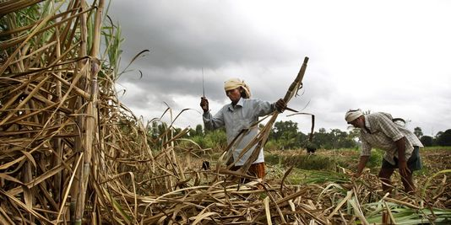

Slide 20
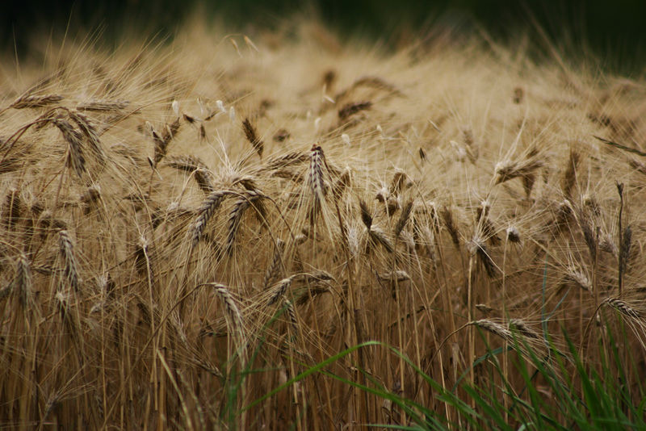

Slide 21
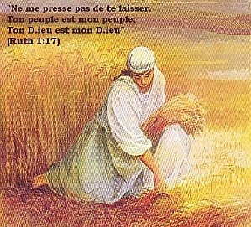

Slide 22
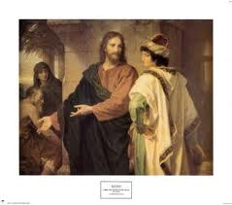
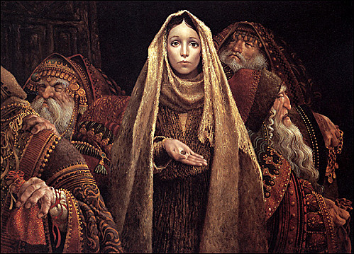

Slide 23

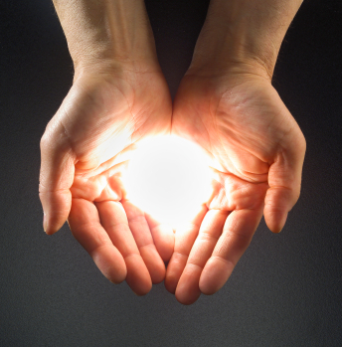

Slide 24
Ta Parole me purifie Et Ton Sang me justifie Shilo Ta Puissance me régénère Ton Esprit en moi vénère La grandeur de tout Ton Être De tout mon cœur pour toute ma vie
Je T'aime oh !, oh ! Shilo

Slide 25
Oh ! oh ! oh ! Shilo, je t’aime ; shilo tu es toute ma vie oh oh shilo
Toi qui essuie mes larmes oh ! oh! c’est toi oh ! la joie de mon cœur oh c’est toi mon cœur se lève mon cœur te bénit shilo, mon cœur t’exalte shilo, sois aimé soit bénit shilo oh ! oh ! , soit bénit …

Slide 26
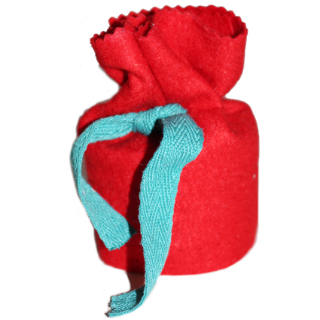
Au LOGEMENT

Slide 27
A L’ALIMENTATION

Slide 28
A LA SANTE

Slide 29
A LA SANTE

Slide 30
A L’EDUCATION

Slide 31
A LA JUSTICE

Slide 32
A DONNER SON OPINION

Slide 33
A LA FAMILLE

Slide 34
AU TRAVAIL

Slide 35
A UN SALAIRE JUSTE

Slide 36
AU RESPECT

Slide 37
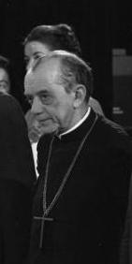
Don Elder Camara

